Slide 1
Занятие № 11
Тема : «МЫШЕЧНЫЕ ТКАНИ. ПОПЕРЕЧНОПОЛОСАТАЯ СКЕЛЕТНАЯ МЫШЕЧНАЯ ТКАНЬ».

Slide 2
ЦЕЛЬ ЗАНЯТИЯ:
изучить морфофункциональную, гистогенетическую классификации и особенности эмбри-онального развития мышечных тканей. Изучить гистологическое строение скелетной мышцы , микроскопическое и ультрамикроскопическое строение мышечного волокна как структурно-функциональной единицы поперечнополосатой скелетной мышечной тка-ни. Уяснить особенности ультраструктурной и молекулярной организации миофибриллы и саркомера. На схемах обосновать основные этапы и молекулярные механизмы мышеч-ного сокращения скелетной мышечной ткани. Изучить процессы ее регенерации и воз-растные изменения .

Slide 3
Контрольные вопросы :
1. Общая характеристика мышечных тканей. Морфофункциональная и гистогенетическая классификация.
2. Гистогенез скелетной поперечнополосатой мышечной ткани . Образование и диф-ференцировка миосимпластов в мышечные волокна.
3.Строение скелетной мышцы как органа. Кровоснабжение и иннервация.
4.Мышечное волокно. Общий план строения. Компоненты мышечного волокна. Регене-рация.
5.Строение мышечного волокна при световой, поляризационной и электронной микрос-копии.
6.Сократительный аппарат мышечного волокна. Миофибриллы. Структура и формула сар-комера.
7.Молекулярная организация актиновых и миозиновых миофиламентов.
8.Саркотубулярная система. Саркоплазматическая сеть и поперечные (Т-) трубочки. Осо-бенности строения и функциональное значение.
9.Механизм мышечного сокращения поперечнополосатой скелетной мышечной ткани.

Slide 4
Препарат 1 . Поперечнополосатая скелетная мышечная ткань. Окраска
железным гематоксилином.
Под м/ у сделать общий обзор препарата и найти мышечные волокна в продольном и поперечном срезах. Под б/у в продольно срезанных мышечных волокнах рассмотреть : удлиненные ядра , расположенные по периферии волокна ; поперечную исчерченность волокна , обусловленную чередованием анизотропных ( темных) и изотропных (светлых) дисков; миофибриллы , лежащие продольно в мышечном волокне. Каждое мышечное
волокно окружено тонкими прослойками рыхлой волокнистой соединительной ткани . На поперечных срезах под б/ у рассмотреть сарколемму , саркоплазму с поперечно сре-занными миофибриллами, которые имеют вид точек , и ядра, расположенные по пери-ферии мышечного волокна. Под б / у зарисовать 2 – 3 мышечных волокна в продольном и поперечном срезе.

Slide 5
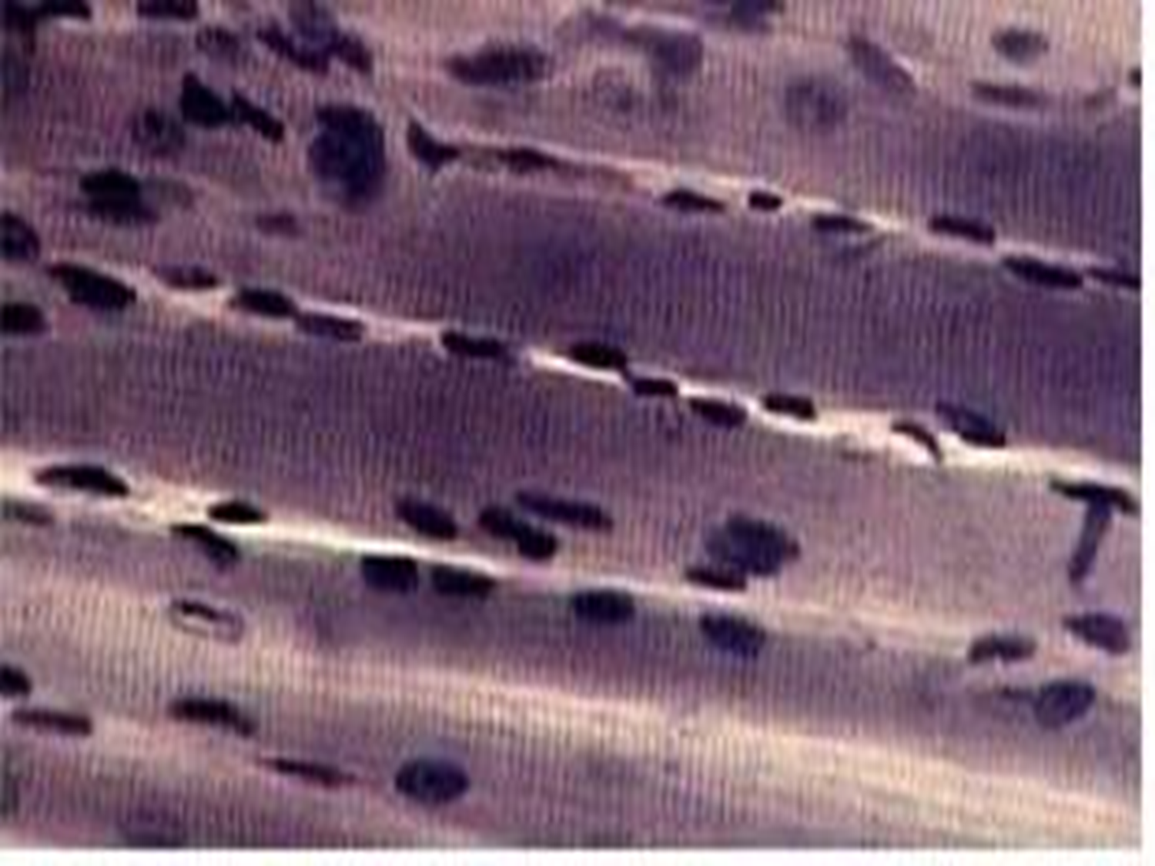
Препарат 1 . Поперечнополосатая скелетная мышечная ткань. Окраска
железным гематоксилином.

Slide 6
Препарат 2. Сердечная мышечная ткань. Окраска железным гематоксилином.
Под м/ у сделать общий обзор препарата, увидеть , что на срезе миокарда сердечная мышечная ткань образована клетками прямоугольной формы - кардиомиоцитами, свя-занными друг с другом в области вставочных дисков и образующими сеть ветвящихся, анастомозирующих функциональных волокон. Ядра кардиомиоцитов, имеющие овальную форму , занимают центральное положение. На б/у можно увидеть границы между сосед-ними кардиомиоцитами - вставочные диски, имеющие вид поперечных прямых или зигзагообразных полосок. На поперечном срезе кардиомиоциты имеют округлую форму, миофибриллы в виде темных точек располагаются по периферии вокруг ядра.

Slide 7
Препарат 2. Сердечная мышечная ткань. Окраска железным гематоксилином.

Slide 8
Препарат 2. Сердечная мышечная ткань. Окраска железным гематоксилином.

Slide 9
ЭЛЕКтронные микрофотографии

Slide 10
Список электронных микрофотографий:
1. Поперечнополосатое мышечное волокно.
2. Два типа миофиламент поперечнополосатого мышечного волокна и связь между ними.
3. Кардиомиоциты со вставочными дисками у взрослого человека.

Slide 11
Поперечнополосатое мышечное волокно.

Slide 12
Два типа миофиламент поперечнополосатого мышечного волокна и связь между ними.

Slide 13
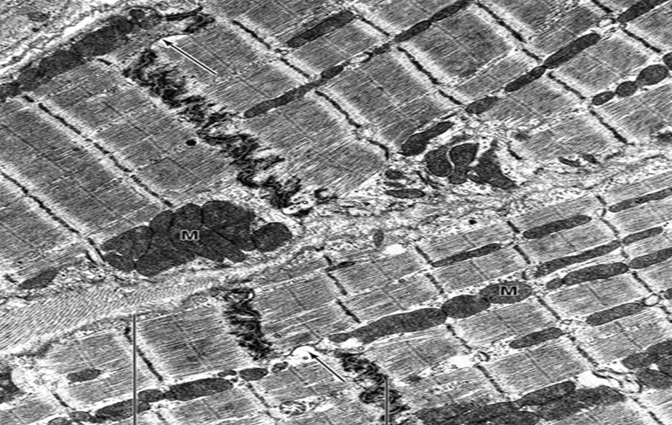
Кардиомиоциты со вставочными дисками у взрослого человека.

Slide 14
Схемы для зарисовки

Slide 17
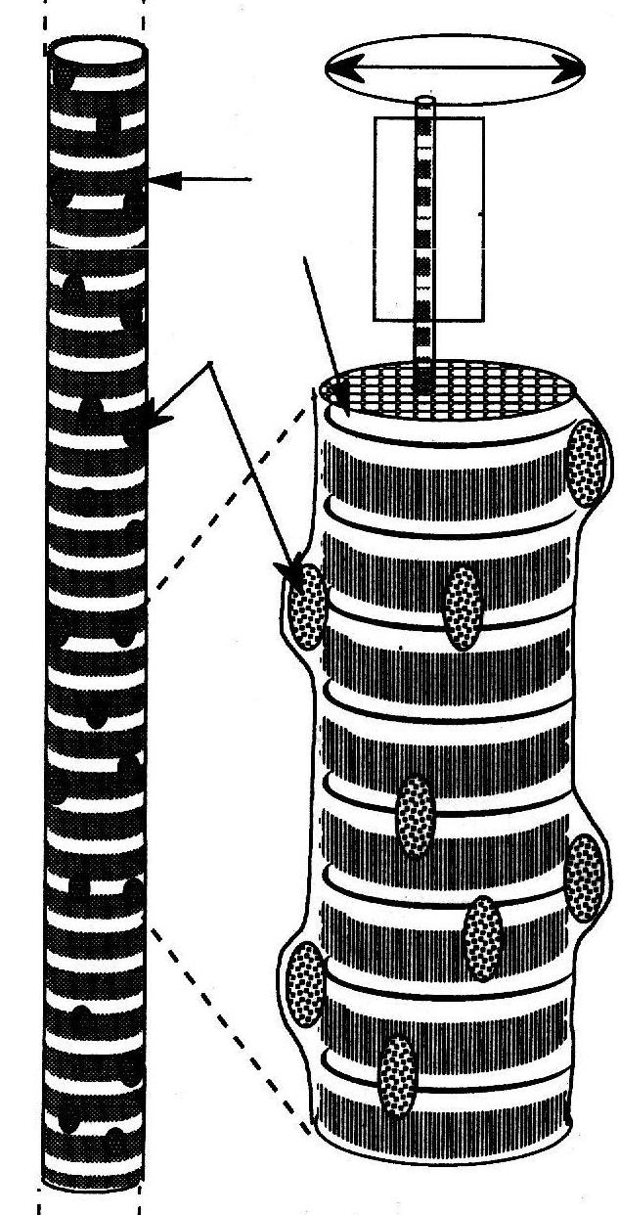
Строение мышечного волокна при световой и поляризационной микроскопии.

Slide 18
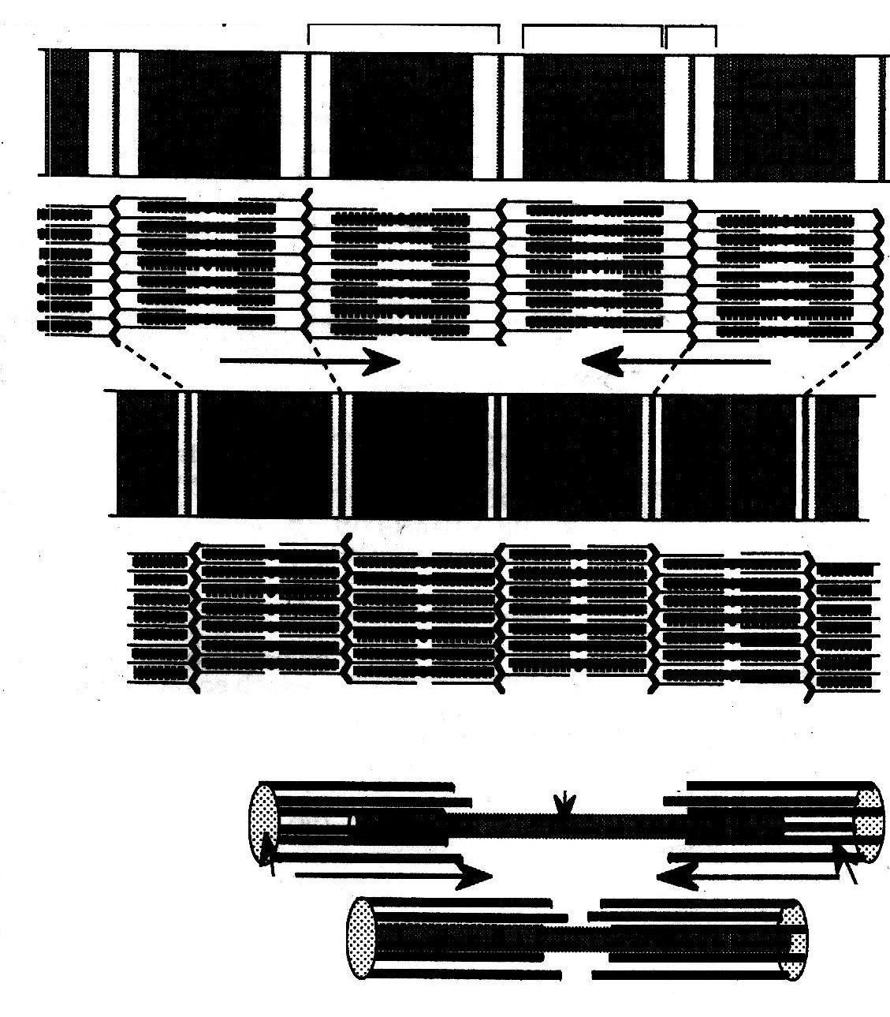
Строение миофибриллы в покое и при мышечном сокращении.

Slide 19
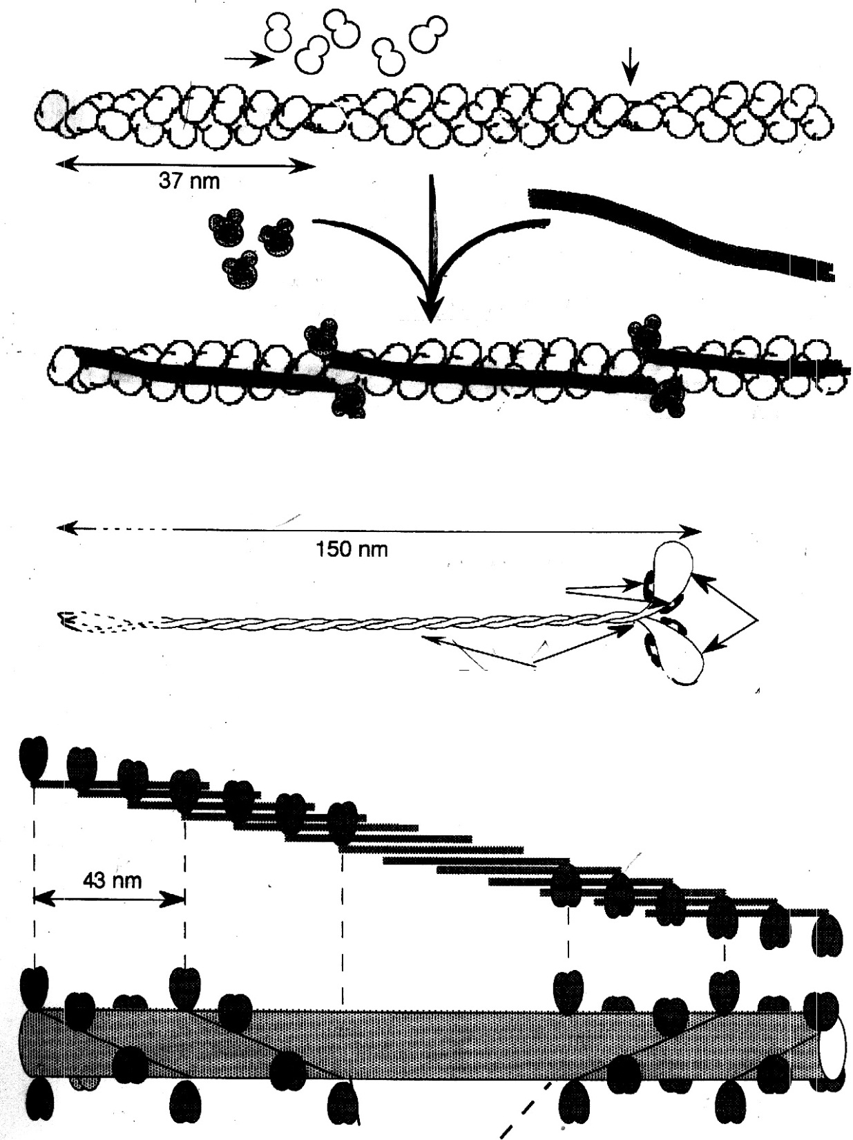
Молекулярная организация актиновых и миозиновых миофиламентов.

Slide 20
Строение актиновых микрофиламентов

Slide 21
Саркотубулярная система в скелетной мышечной ткани

Slide 22
Схемы для опроса и самоконтроля

Slide 27
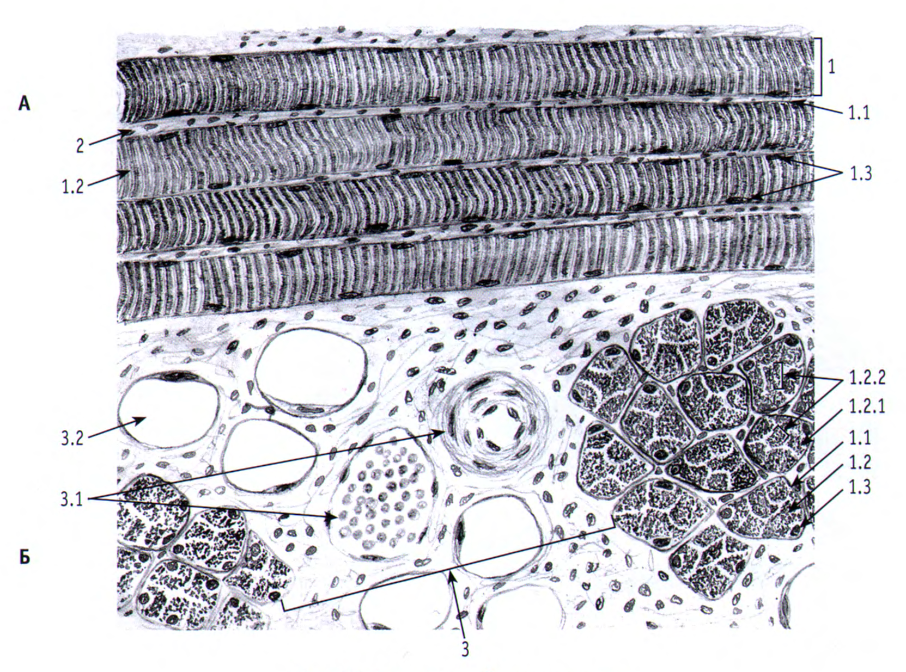

Slide 28


Slide 30
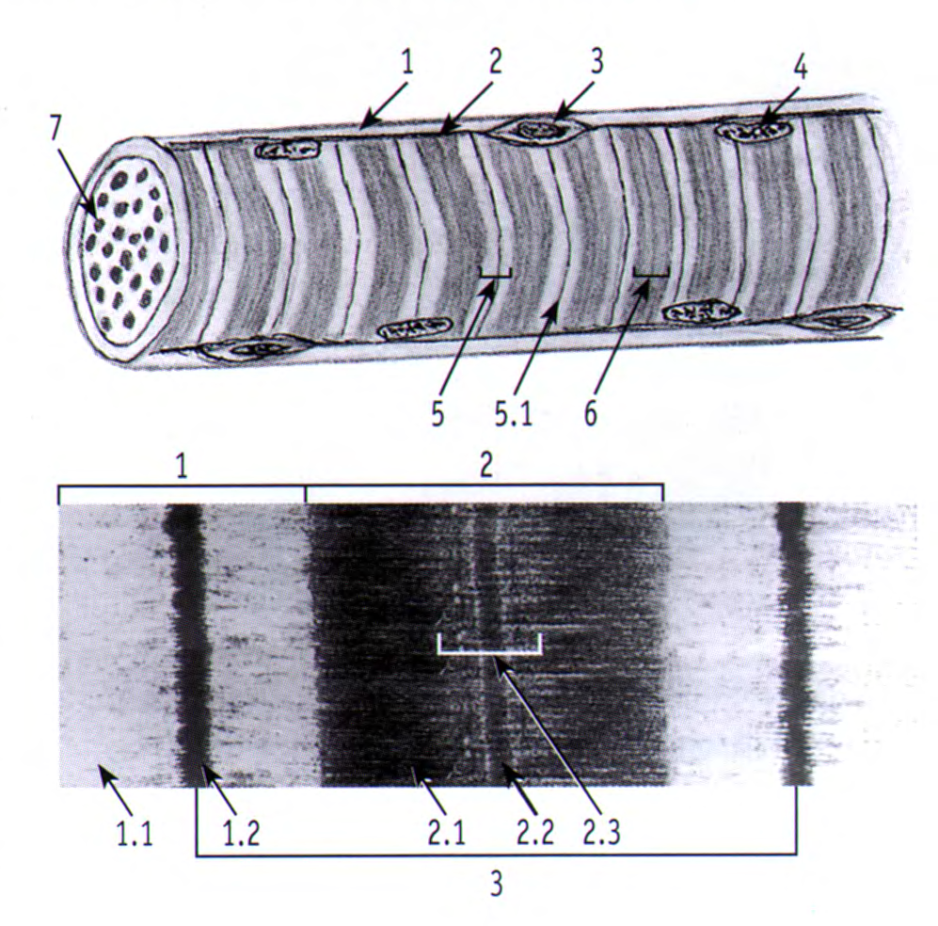

Slide 31
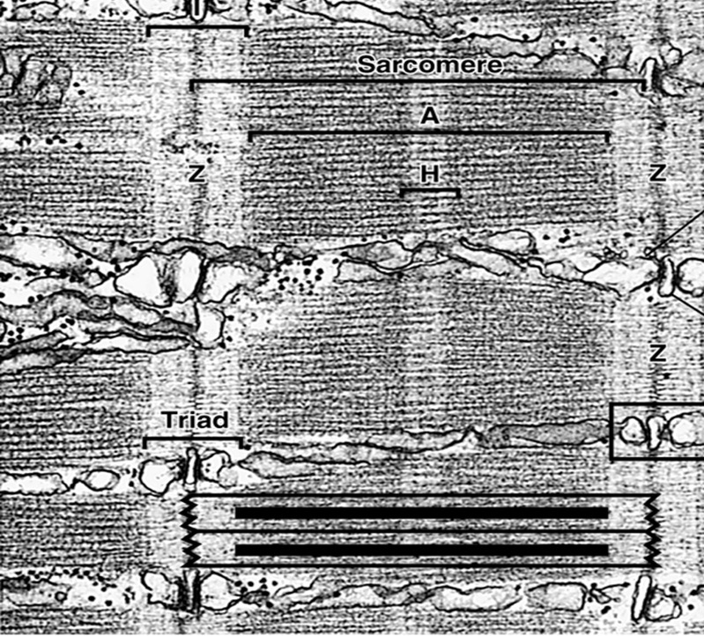

Slide 33
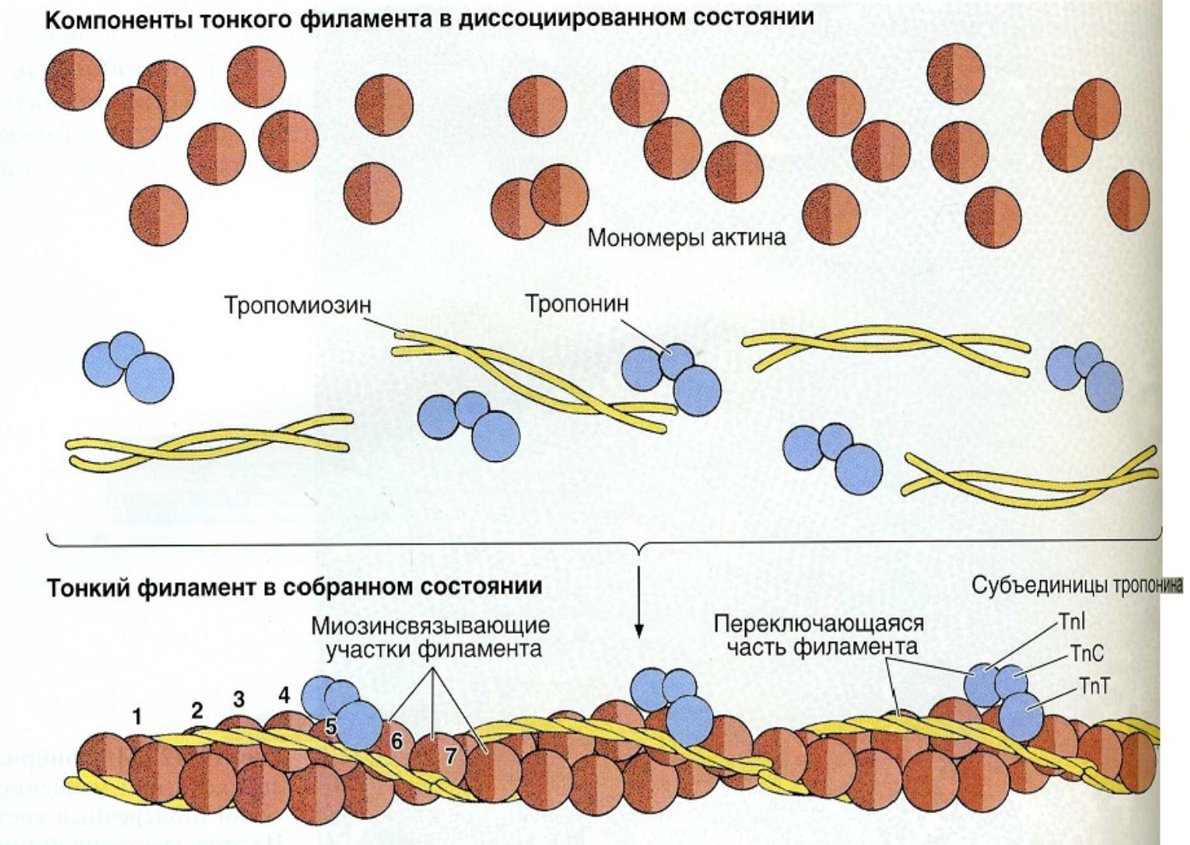

Slide 36
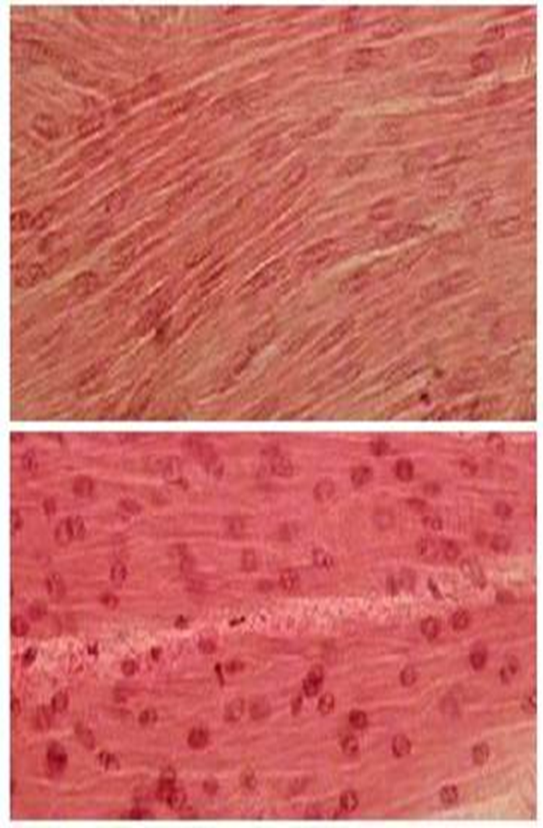

Slide 37
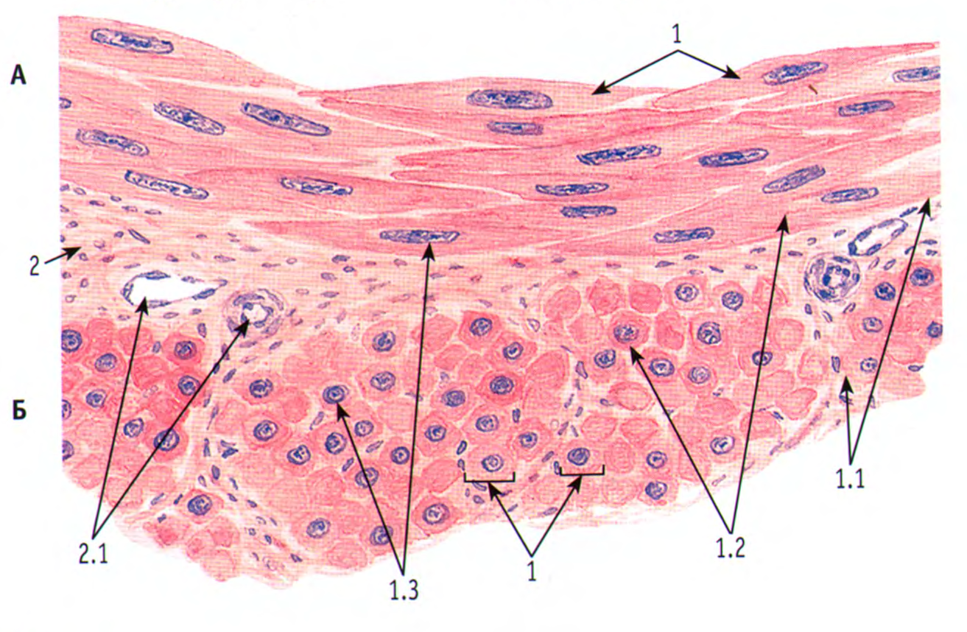

Slide 42
